Slide 1
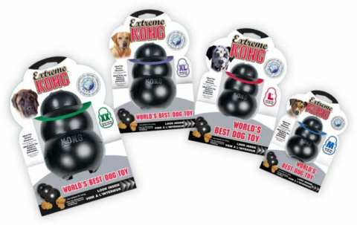
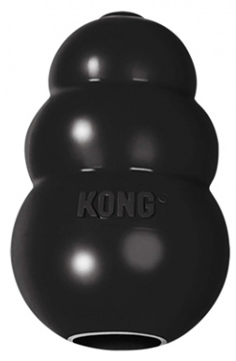
Игрушка Kong Extreme
для собак
Свойства
Выгода
1
Сделана из прочной резины
Бывает четырех размеров
Особая форма игрушки, напоминающая пружину
Имеет внутри специальное отверстие для лакомства
Именно поэтому подходит животным с сильной челюстью, будет долго служить
Можно подобрать под размеры питомца
Благодаря этому игрушка отпрыгивает от поверхности, увлекает питомца на долгое время
Из-за этого собака занята игрушкой более длительное время
2
3
Игрушка для собак Kong Extreme
4

